Slide 1
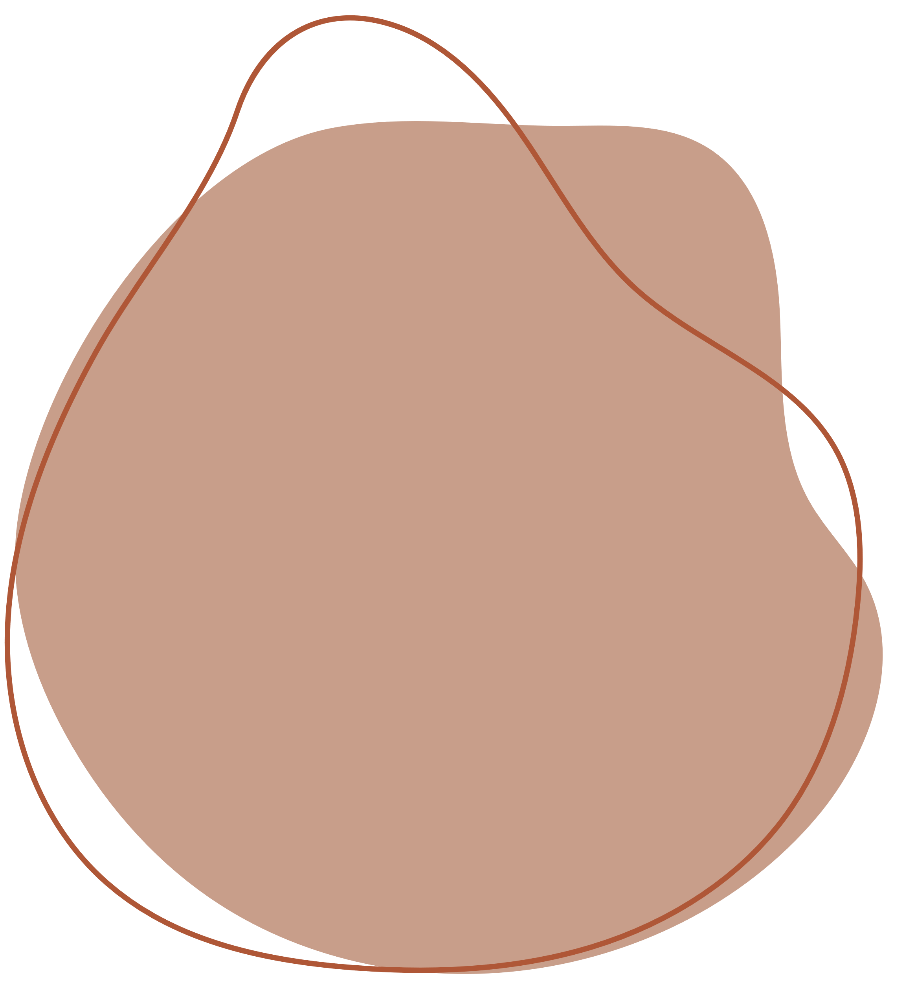
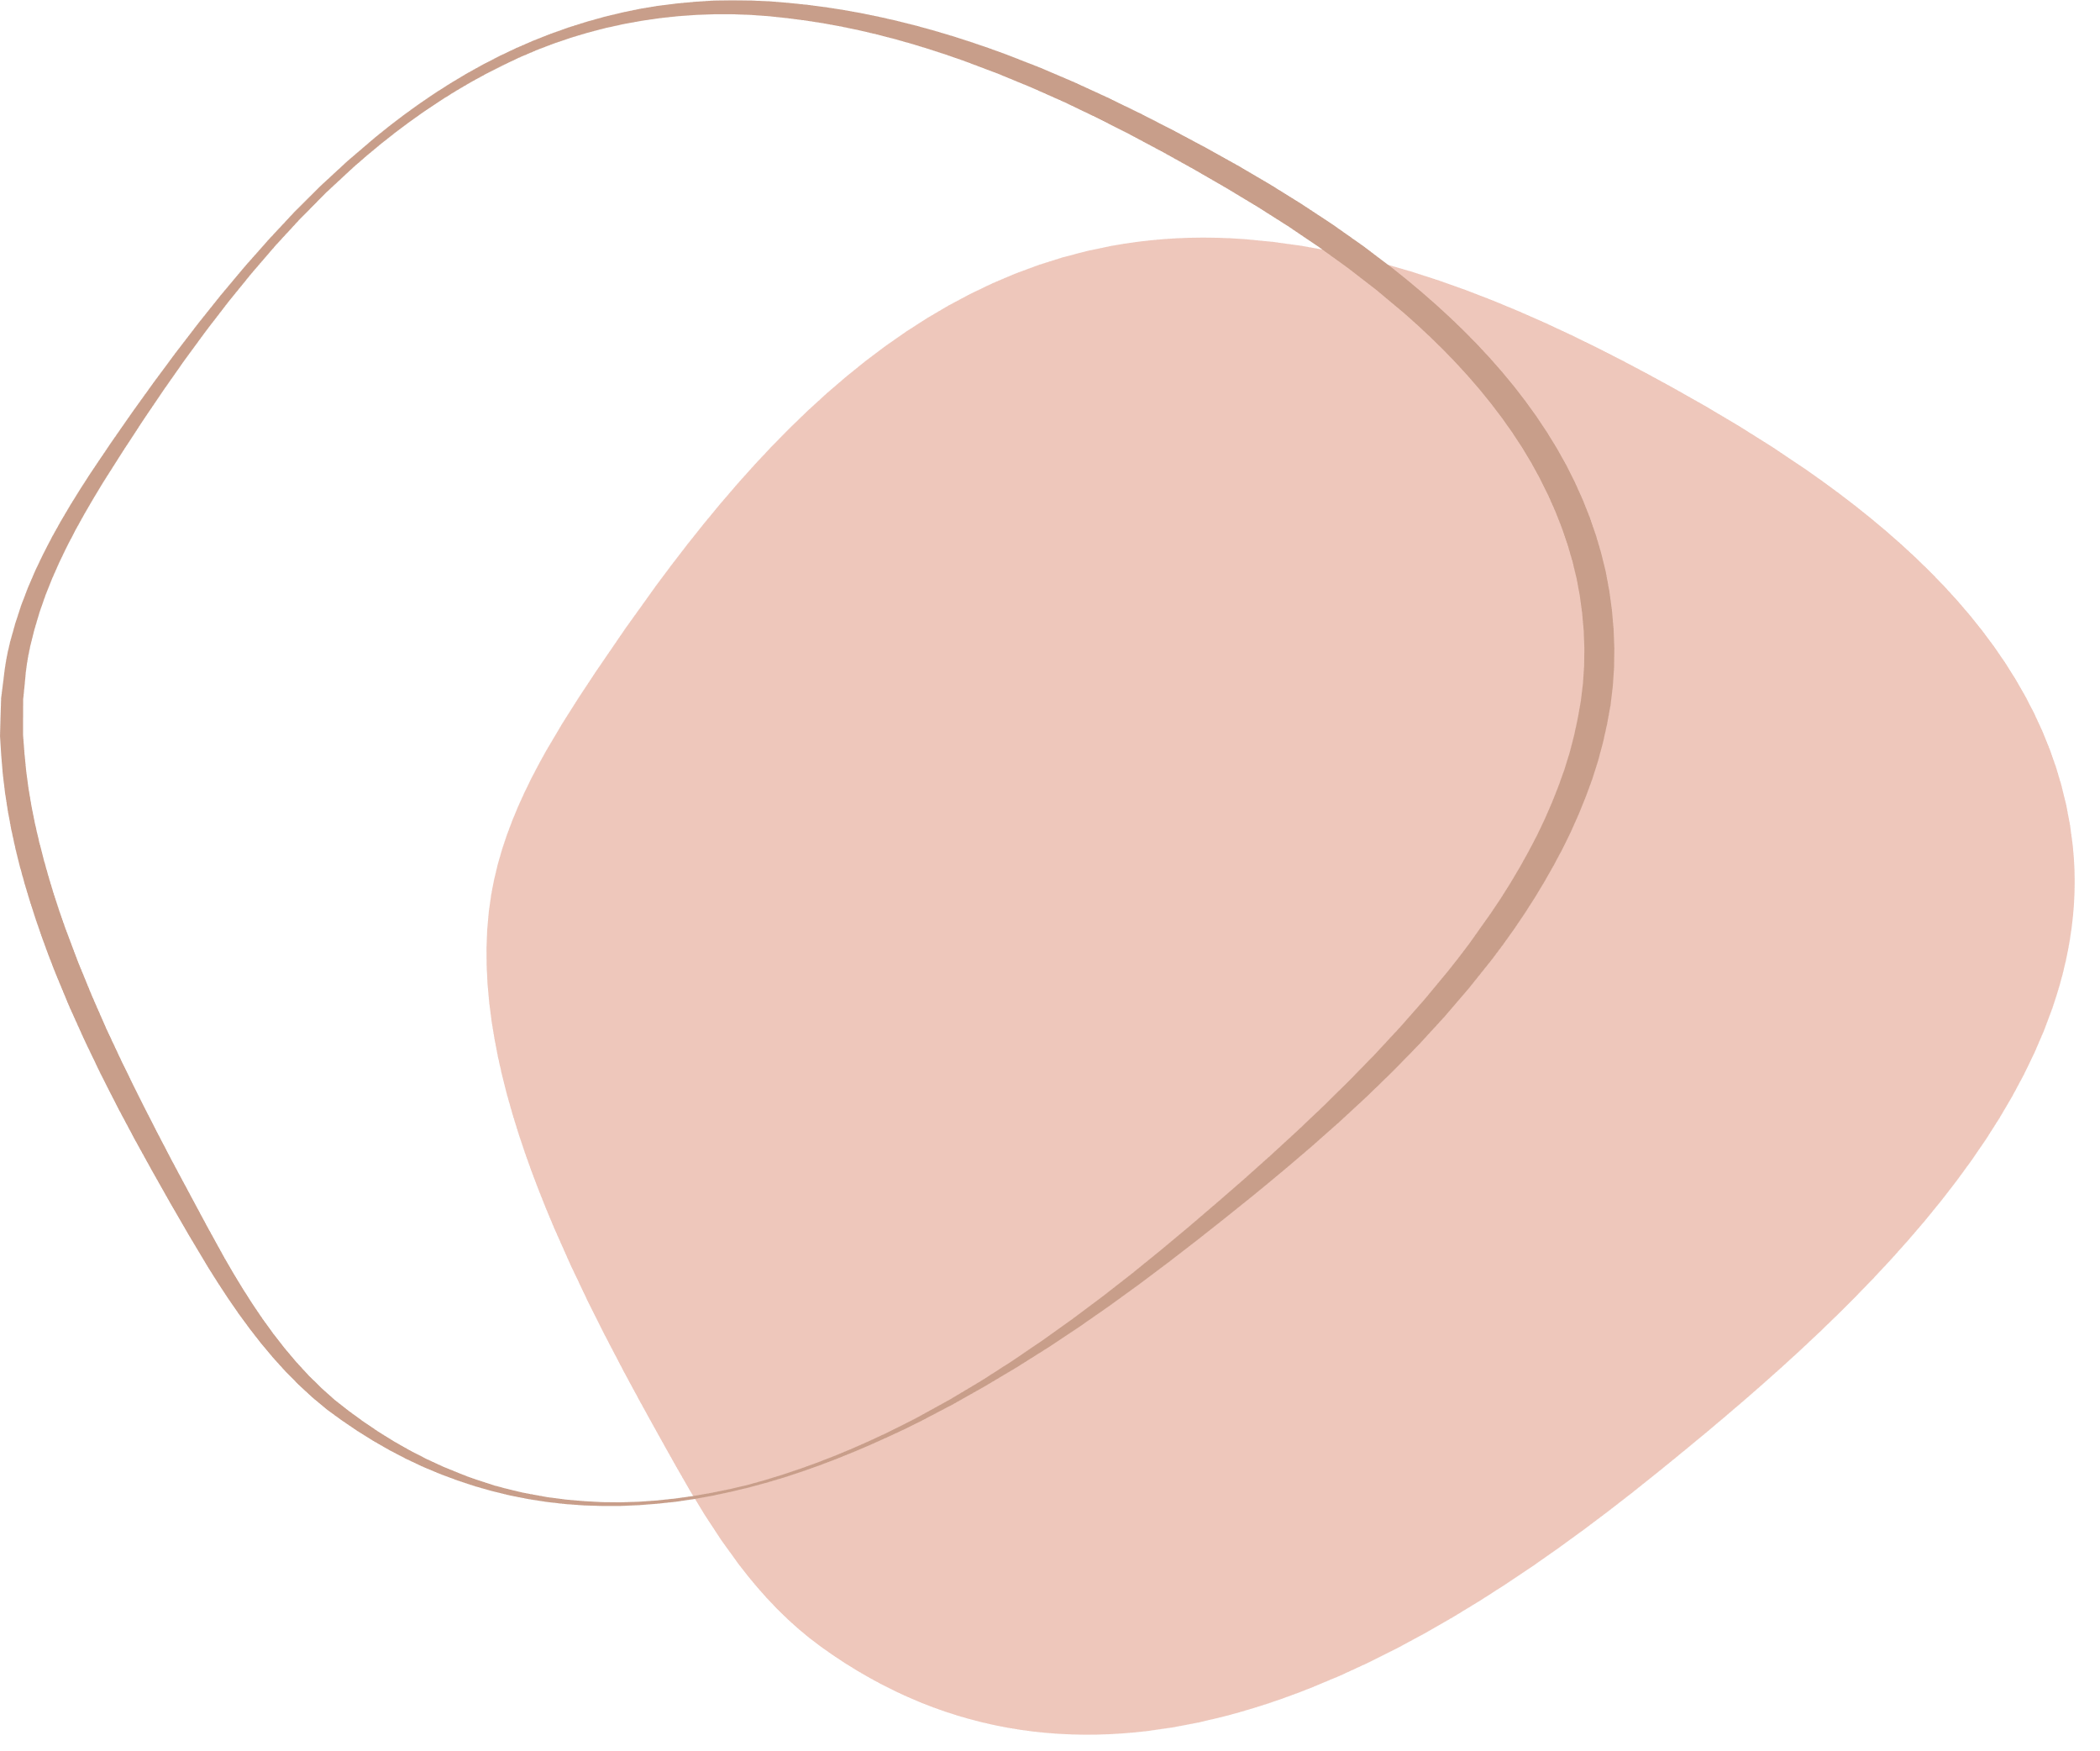
CHÀO MỪNG CÁC EM ĐẾN VỚI BUỔI HỌC

Slide 2
BÀ 7: ĐẠI LƯỢNG TỈ LỆ THUẬN

Slide 3
Khái niệm
NỘI DUNG BÀI HỌC
Tính chất
Một số bài toán

Slide 4
LUYỆN TẬP
Bài 1 (SGK – tr.62) Các giá trị tương ứng của khối lượng $m (g)$ và thể tích $V ({cm}^{3})$ được cho bởi bảng sau:
$$m$$ | $$113$$ | $$169,5$$ | $$226$$ | $$282,5$$ | $$339$$
$$V$$ | $$10$$ | $$15$$ | $$20$$ | $$25$$ | $$30$$
$$\frac{m}{V}$$ | ? | ? | ? | ? | ?
a) Tìm số thích hợp cho
b) Hai đại lượng m và V có tỉ lệ thuận với nhau không? Vì sao?
?

Slide 5
Giải
a) Hoàn thành bảng
$$m$$ | $$113$$ | $$169,5$$ | $$226$$ | $$282,5$$ | $$339$$
$$V$$ | $$10$$ | $$15$$ | $$20$$ | $$25$$ | $$30$$
$$\frac{m}{V}$$ | $$11,3$$ | $$11,3$$ | $$11,3$$ | $$11,3$$ | $$11,3$$
b) Ta thấy tỉ lệ $\frac{m}{V}$ không đổi nên hai đại lượng $m$ và $V$ tỉ lệ thuận với nhau.

Slide 6
Bài 2 (SGK – tr.63) Cho biết $x, y$là hai đại lượng tỉ lệ thuận với nhau:
$$x$$ | $$6$$ | $$15$$ | $$21$$ | ? | ?
$$y$$ | $$4$$ | ? | ? | $$26$$ | $$28$$
a) Xác định hệ số tỉ lệ của $y$ đối với $x$. Viết công thức tính $y$ theo $x$.
b) Xác định hệ số tỉ lệ của $x$ đối với $y$. Viết công thức tính $x$ theo $y$.
c) Tìm số thích hợp cho
?

Slide 7
Giải
a) Hệ số tỉ lệ của $y$ đối với $x$: $k_{1}=\frac{6}{4}=\frac{3}{2}$
Công thức tính $y$ theo $x$: $y=k_{1}.x=\frac{3}{2}.x$
b) Hệ số tỉ lệ của $x$ đối với $y$: $k_{2}=\frac{4}{6}=\frac{2}{3}$
Công thức tính $x$ theo $y$: $x=k_{2}.y=\frac{2}{3}.y$
c) Hoàn thành bảng
$$x$$ | $$6$$ | $$15$$ | $$21$$ | $$39$$ | $$42$$
$$y$$ | $$4$$ | $$10$$ | $$14$$ | $$26$$ | $$28$$

Slide 8
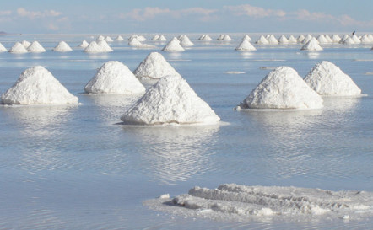
VẬN DỤNG
Bài 3 (SGK – tr.63) Trung bình cứ $5 l$ nước biển chứa $175 g$ muối. Hỏi trung bình $12 l$ nước biển chứa bao nhiêu gam muối?

Slide 9
Giải
Gọi khối lượng muối có trong $12 l$ nước biển là $x(g, x>0)$
Vì lượng nước biển và lượng muối nó chứa là hai đại lượng tỉ lệ thuận nên theo tính chất của hai đại lượng tỉ lệ thuận, ta có:
$$\frac{175}{5}=\frac{x}{12}⇒x=\frac{175.12}{5}=420$$
$⇒$ Trung bình 12l nước biển chứa $420 g$ muối.

Slide 10
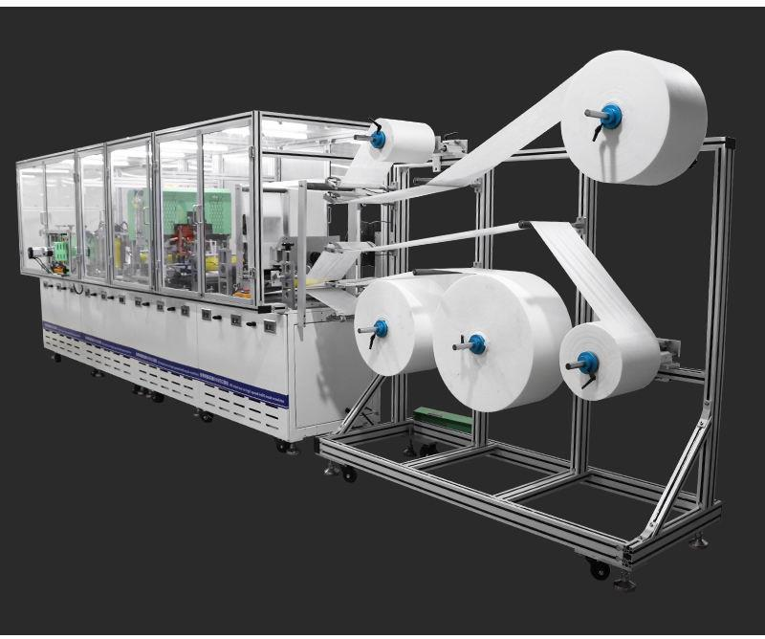
Bài 4 (SGK – tr.63) Cứ 12 phút, một chiếc máy làm được 27 sản phẩm. Để làm được 45 sản phẩm như thế thì chiếc máy đó cần bao nhiêu phút?

Slide 11
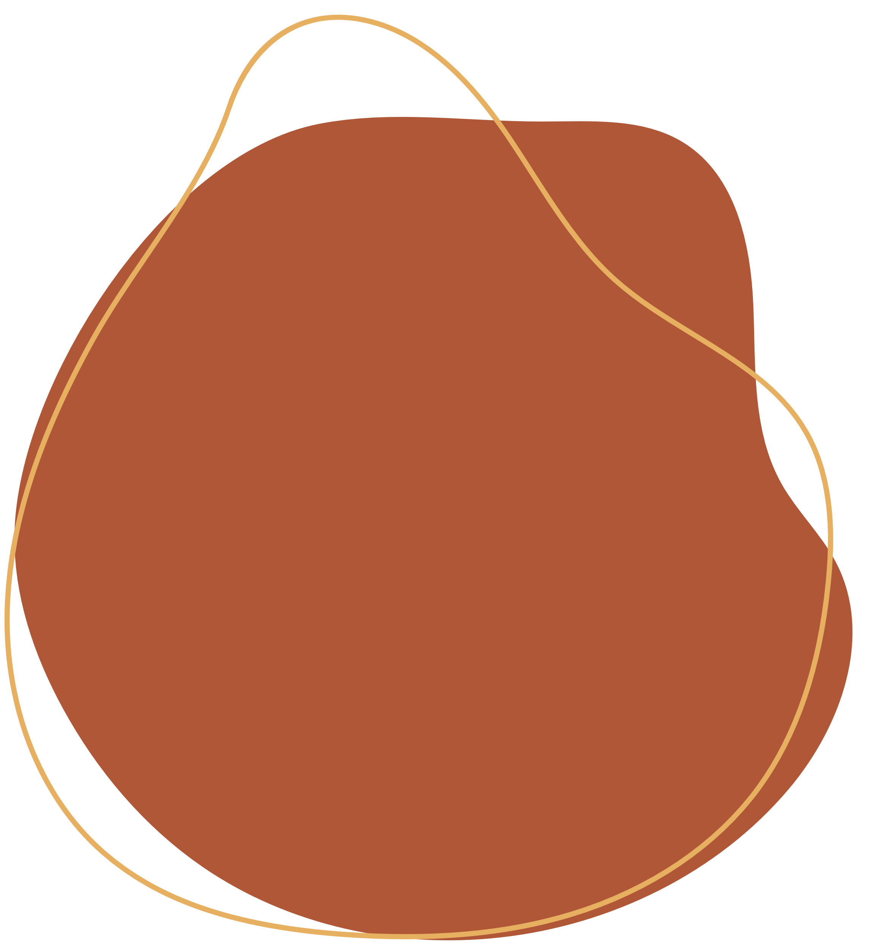
Giải
Gọi thời gian làm xong 45 sản phẩm là $x$ (phút, $x>0$)
Vì thời gian làm và số sản phẩm làm được là hai đại lượng tỉ lệ thuận nên ta có:
$$\frac{12}{27}=\frac{x}{45}⇒x=\frac{12.45}{27}=20$$
Vậy để làm xong 45 sản phẩm cần 20 phút.

Slide 12
Bài 5 (SGK – tr.63) Để làm thuốc ho người ta ngâm chanh đào với mật ong và đường phèn theo tỉ lệ : Cứ $0,5 kg$chanh đào thì cần $250 g$ đường phèn và $0,5 l$ mật ong. Với tỉ lệ đó, nếu muốn ngâm $2,5 kg$ chanh đào thì cần bao nhiêu ki-lô-gam đường phèn và bao nhiêu lít mật ong.

Slide 13
Giải
Đổi $250 g = 0,25 kg$
Gọi khối lượng đường phèn và thể tích mật ong cần là $x \left(kg\right), y (l)$ $(x,y>0)$.
Vì khối lượng chanh và đường phèn là hai đại lượng tỉ lệ thuận; khối lượng chanh và thể tích mật ong là hai đại lượng tỉ lệ thuận nên theo tính chất của hai đại lượng tỉ lệ thuận, ta có:
$$\frac{0,5}{0,25}=\frac{2,5}{x}⇒x=\frac{0,25.2,5}{0,5}=1,25; \frac{0,5}{0,5}=\frac{2,5}{y}⇒y=\frac{2,5.0,5}{0,5}=2,5$$
Vậy khối lượng đường phèn và mật ong cần để ngâm là: đường phèn $1,25 kg$; mật ong $2,5 l$.

Slide 14
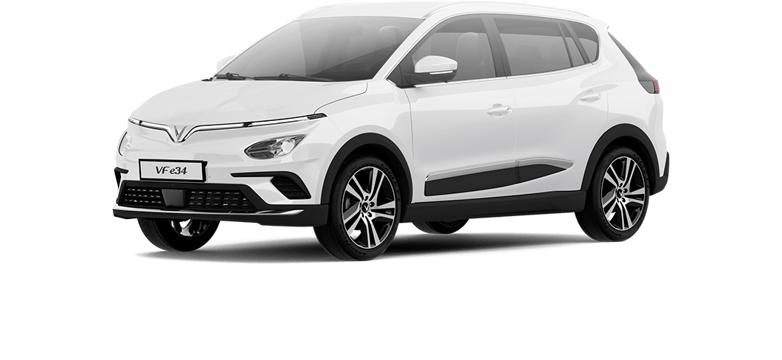
Bài 6 (SGK – tr.63) Theo công bố chính thức từ hãng sản xuất, chiếc xe ô tô của cô Hạnh có mức tiêu thụ nhiên liệu như sau:
$9,9 l/100 km$trên đường hỗn hợp;
$13,9 l/100 k$m trên đường đô thị;
$7,5 l/100k$m trên đường cao tốc.

Slide 15
a) Theo thông số trên, nếu trong bình xăng của chiếc xe ô tô đó có 65 lít xăng thì cô Hạnh đi được bao nhiêu ki-lô-mét (làm tròn kết quả đến hàng đơn vị) khi cô đi trên đường đô thị?
b) Để đi quãng đường 400 km trên đường đô thị, trong bình xăng chiếc ô tô của cô Hạnh cần có tối thiểu bao nhiêu lít xăng?
c) Để đi quãng đường 300 km trên đường hỗn hợp và 300km trên đường cao tốc, trong bình xăng chiếc xe ô tô của cô Hạnh cần có tối thiểu bao nhiêu lí xăng?

Slide 16
Giải
a) Đường đô thị cô Hạnh đi được: $65 :13,9. 100≈468 (km)$
Đường hỗn hợp cô Hạnh đi được: $65 :9,9.100≈657 (km)$
Đường cao tốc cô Hạnh đi được: $65 :7,5.100≈867 (km)$
b) Để đi quãng đường 400 km trên đường đô thị, bình xăng ô tô của Hạnh cần có tối thiểu: $400:100. 13,9=55,6$ (lít)
c) Để đi quãng đường 300 km trên đường hỗn hợp và 300 km trên đường cao tốc, trong bình xăng chiếc xe ô tô của cô Hạnh cần có tối thiểu:
$300:100. 9,9+300:100. 7,5=52,2$ (lít).

Slide 17
HƯỚNG DẪN VỀ NHÀ
Ghi nhớ kiến thức trong bài.
Hoàn thành bài tập trong SBT.
Chuẩn bị bài mới “Bài 8. Đại lượng tỉ lệ nghịch”.

Slide 18
HẸN GẶP LẠI CÁC EM TRONG BUỔI HỌC TIẾP THEO

